Slide 1
Курс «Основы программирования» Власенко Олег Федосович SimbirSoft
Лекция 11
Строки
ЛР 20. Знакомство с обработкой строк и символов
ЛР 21. Изучение стандартной библиотеки Си

Slide 2
Работа с символами в Си: char, ASCII, ASCIIZ, функции isX

Slide 3
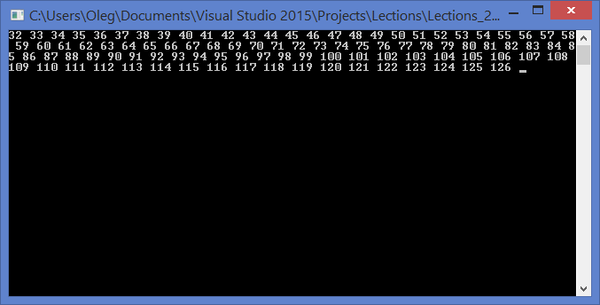
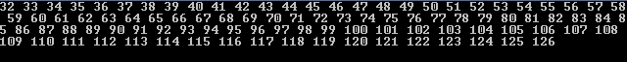
Тип char
char – это «очень короткий» целый тип
#include <stdio.h>
void main() {
char ch = 32;
while (ch < 127) {
printf("%d ", ch);
ch++;
}
}

Slide 4
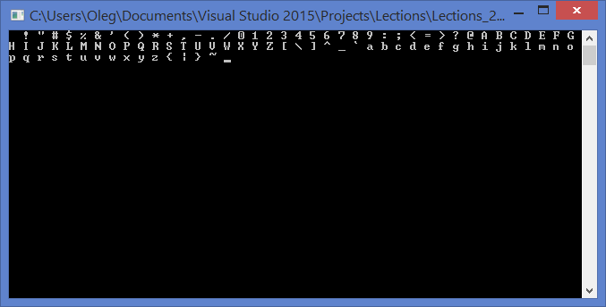
Тип char (2)
char – это символьный тип
#include <stdio.h>
void main() {
char ch = 32;
while (ch < 127) {
printf("%c ", ch);
ch++;
}
}

Slide 5
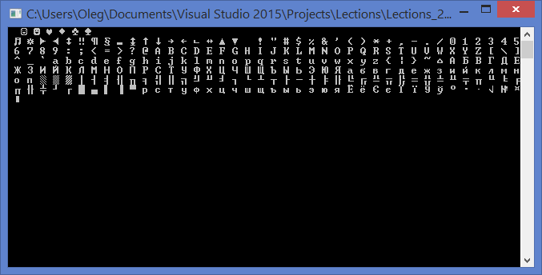
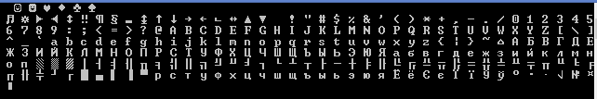
Тип char (3)
unsigned char = [0 .. 255]
#include <stdio.h>
void main() {
unsigned char ch = 0;
while (ch < 255) {
printf("%c ", ch);
ch++;
}
}

Slide 6
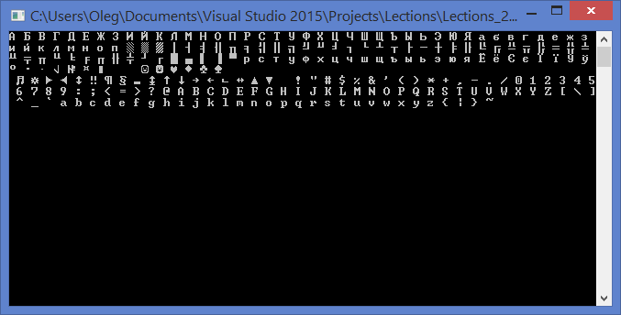
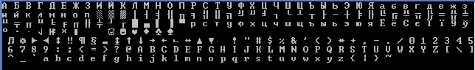
Тип char (4)
signed char = [-128 .. +127]
#include <stdio.h>
void main() {
signed char ch = -128;
while (ch < 127) {
printf("%c ", ch);
ch++;
}
}

Slide 7
Тип char (5)
Загадка:
Тип char == signed char
ИЛИ
Тип char == unsigned char
?

Slide 8
Тип char (6)
http://stackoverflow.com/questions/2054939/is-char-signed-or-unsigned-by-default
The standard does not specify if plain char is signed or unsigned…

Slide 9
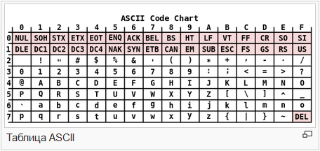
ASCII
https://ru.wikipedia.org/wiki/ASCII
ASCII (англ. American standard code for information interchange) — название таблицы (кодировки, набора), в которой некоторым распространённым печатным и непечатным символам сопоставлены числовые коды. Таблица была разработана и стандартизована в США в 1963 году.

Slide 10
ASCIIZ
http://stackoverflow.com/questions/7783044/whats-the-difference-between-asciiz-vs-ascii
In computing, a C string is a character sequence terminated with a null character ('\0', called NUL in ASCII). It is usually stored as one-dimensional character array.[dubious – discuss] The name refers to the C programming language which uses this string representation. Alternative names are ASCIIZ (note that C strings do not imply the use of ASCII) and null-terminated string

Slide 11
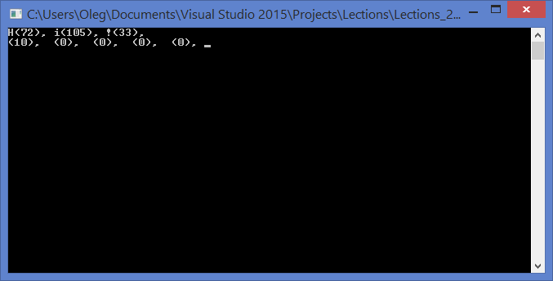
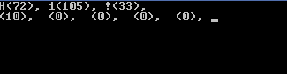
null-terminated string
void main() {
char s1[8] = "Hi!\n";
int i;
for (i = 0; i < 8; i++) {
printf("%c(%d), ", s1[i], s1[i]);
}
}

Slide 12
Инициализация строки как массива символов
void main() {
char s1[8] = { 'H', 'i', '!', '\n', '\0' };
int i;
for (i = 0; i < 8; i++) {
printf("%c(%d), ", s1[i], s1[i]);
}
}

Slide 13

Инициализация строки как строки
void main() {
char s2[] = "%c(%d), ";
int i;
for (i = 0; i < 12; i++) {
printf("%c(%d), ", s2[i], s2[i]);
}
}

Slide 14
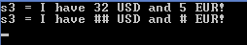
Простейшие алгоритмы обработки строк (как массива символов с ‘\0’ в конце)
Все цифры заменить на символ «#»
#include <stdio.h>
void main() {
char s3[] = "I have 32 USD and 5 EUR!";
printf("s3 = %s\n", s3);
int i = 0;
while (s3[i] != '\0') {
if (s3[i] >= '0' && s3[i] <= '9') {
s3[i] = '#';
}
i++;
}
printf("s3 = %s\n", s3);
}

Slide 15
Используем функции из ctype.h
Все цифры заменить на символ «#»
#include <stdio.h>
#include <ctype.h>
void main() {
char s3[] = "I have 32 USD and 5 EUR!";
printf("s3 = %s\n", s3);
int i = 0;
while (s3[i] != '\0') {
if (isdigit(s3[i])) {
s3[i] = '#';
}
i++;
}
printf("s3 = %s\n", s3);
}

Slide 16
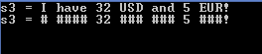
Используем функции из ctype.h
Все ????? заменить на символ «#»
void main() {
char s3[] = "I have 32 USD and 5 EUR!";
printf("s3 = %s\n", s3);
int i = 0;
while (s3[i] != '\0') {
if (isalpha(s3[i])) {
s3[i] = '#';
}
i++;
}
printf("s3 = %s\n", s3);
}

Slide 17
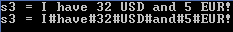
Используем функции из ctype.h
Все ????? заменить на символ «#»
void main() {
char s3[] = "I have 32 USD and 5 EUR!";
printf("s3 = %s\n", s3);
int i = 0;
while (s3[i] != '\0') {
if (isspace(s3[i])) {
s3[i] = '#';
}
i++;
}
printf("s3 = %s\n", s3);
}

Slide 18
Используем функции из ctype.h
Все ????? заменить на символ «#»
void main() {
char s3[] = "I have 32 USD and 5 EUR!";
printf("s3 = %s\n", s3);
int i = 0;
while (s3[i] != '\0') {
if (isupper(s3[i])) {
s3[i] = '#';
}
i++;
}
printf("s3 = %s\n", s3);
}

Slide 19
Используем функции из ctype.h
Все ????? заменить на символ «#»
void main() {
char s3[] = "I have 32 USD and 5 EUR!";
printf("s3 = %s\n", s3);
int i = 0;
while (s3[i] != '\0') {
if (islower(s3[i])) {
s3[i] = '#';
}
i++;
}
printf("s3 = %s\n", s3);
}

Slide 20
Используем функции из ctype.h
Все ????? заменить на ??????
void main() {
char s3[] = "I have 32 USD and 5 EUR!";
printf("s3 = %s\n", s3);
int i = 0;
while (s3[i] != '\0') {
s3[i] = toupper(s3[i]);
i++;
}
printf("s3 = %s\n", s3);
}

Slide 21
Используем функции из ctype.h
Все ????? заменить на ??????
void main() {
char s3[] = "I have 32 USD and 5 EUR!";
printf("s3 = %s\n", s3);
int i = 0;
while (s3[i] != '\0') {
s3[i] = tolower(s3[i]);
i++;
}
printf("s3 = %s\n", s3);
}

Slide 22
Обзор возможностей функций из ctype.h
«Основы программирования на языках Си и C++ для начинающих»
Заголовочный файл cctype (ctype.h) - http://cppstudio.com/cat/309/313/
isalumn | Функция возвращает истинное значение true, если её аргумент - буква или цифра, и false(ложь) в других случаях.
isalpha | Функция возвращает истинное значение true, если её аргумент - буква, и false(ложь) в других случаях.
iscntrl | Функция возвращает истинное значение true, если её аргумент - управляемый символ, и false(ложь) в других случаях.
isdigit | Функция возвращает истинное значение true, если её аргумент - десятичная цифра, и false(ложь) в других случаях.
isgraph | Функция возвращает истинное значение true, если её аргумент - символ, имеющий графическое представление, и false(ложь) в других случаях.
islower | Функция возвращает истинное значение true, если её аргумент - строчный символ алфавита, и false(ложь) в других случаях.
isprint | Функция возвращает истинное значение true, если её аргумент - печатный символ, и false(ложь) в других случаях.
ispunct | Функция возвращает истинное значение true, если её аргумент - знак пунктуации, и false(ложь) в других случаях.
isspace | Функция возвращает истинное значение true, если её аргумент - любой знак пробела, и false(ложь) в других случаях.
isupper | Функция возвращает истинное значение true, если её аргумент - прописная буква алфавита, и false(ложь) в других случаях.
isxdigit | Функция возвращает истинное значение true, если её аргумент - цифра шестнадцатеричной системы исчисления, и false(ложь) в других случаях.

Slide 23
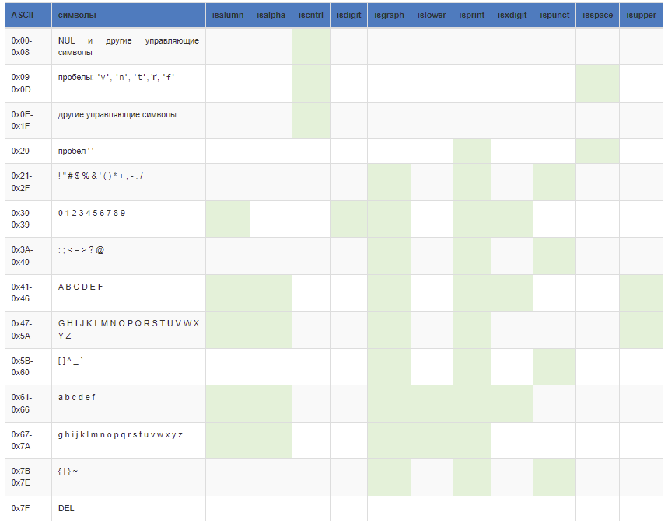
Обзор возможностей функций из ctype.h (2)

Slide 24
Функции обработки строк

Slide 25
Стандартные функции обработки строк
strlen(s) - Возвращает длину строки без завершающей литеры '\0'.
strcmp(s1, s2) – посимвольное сравнение строк (НЕЛЬЗЯ сравнивать строки так «s1 == s2» или так
«s1 < s2»!!!)
strcpy (dest, src) – копирует сроку src в dest, включая завершающий ‘\0’
strcat (dest, src) – добавляет копию src в конец dest
И еще около 20 функций из string.h

Slide 26
strlen()
#include <string.h>
void main() {
char s[10] = "Hi!";
printf("len = %d\n", strlen(s));
s[3] = ' '; s[4] = '\0';
printf("len = %d\n", strlen(s));
s[4] = 'W'; s[5] = 'o'; s[6] = 'r'; s[7] = 'l';
s[8] = 'd'; s[9] = '\0';
printf("len = %d\n", strlen(s));
}

Slide 27
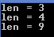
strlen()
#include <string.h>
void main() {
char s[10] = "Hi!";
printf("len = %d\n", strlen(s));
s[3] = ' '; s[4] = '\0';
printf("len = %d\n", strlen(s));
s[4] = 'W'; s[5] = 'o'; s[6] = 'r'; s[7] = 'l';
s[8] = 'd'; s[9] = '\0';
printf("len = %d\n", strlen(s));
}

Slide 28
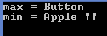
Сравнение строк – НЕ ДЕЛАЙТЕ ТАК НИКОГДА!!!
void main() {
char s1[] = "Button";
char s2[] = "We";
char s3[] = "Apple !!";
char * min = s1; char * max = s1;
if (s2 > max) max = s2;
if (s3 > max) max = s3;
printf("max = %s\n", max);
if (s2 < min) min = s2;
if (s3 < min) min = s3;
printf("min = %s\n", min);
}

Slide 29
Сравнение строк через strcmp
int strcmp(const char *str1, const char *str2);
int strcmp(char str1[], char str2[]);
Функция strcmp() сравнивает в лексикографическом порядке две строки и возвращает целое значение, зависящее следующим образом от результата сравнения.
Значение Результат сравнения строк
Меньше нуля str1 меньше str2
Нуль str1 равен str2
Больше нуля str1 больше str2

Slide 30
Сравнение строк через strcmp
void main() {
char s1[] = "Button";
char s2[] = "We";
char s3[] = "Apple !!";
char * min = s1; char * max = s1;
if (strcmp(s2, max) > 0) max = s2;
if (strcmp(s2, max) > 0) max = s3;
printf("max = %s\n", max);
if (strcmp(s2, min) < 0) min = s2;
if (strcmp(s3, min) < 0) min = s3;
printf("min = %s\n", min);
}

Slide 31
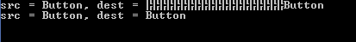
Копирование строк
void main() {
char src[] = "Button";
char dest[10];
printf("src = %s, dest = %s\n", src, dest);
strcpy(dest, src);
printf("src = %s, dest = %s\n", src, dest);
}

Slide 32
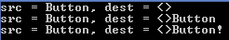
Конкатенация строк
void main() {
char src[] = "Button";
char dest[10] = "<>";
printf("src = %s, dest = %s\n", src, dest);
strcat(dest, src);
printf("src = %s, dest = %s\n", src, dest);
strcat(dest, "!");
printf("src = %s, dest = %s\n", src, dest);
}

Slide 33
Еще раз - int strlen(char s[])
int strlen(char s[]) {
int len;
…
return len;
}
Возвращает длину строки без завершающей литеры '\0'.
Пример:
strlen(“!!”) == 2
strlen(“Hi!\n”) ==4

Slide 34
Собственная реализация strlen
int strlen_my(char s[]) {
int len;
…
return len;
}
Нужно написать код функции strlen_my(s), работающей аналогично strlen(s)
Пример использования:
strlen_my(“!!”) == 2
strlen_my(“Hi!\n”) ==4

Slide 35
Собственная реализация strlen
int strlen_my(char s[])
{
int len = 0;
while (s[len] != '\0')
len++;
return len;
}

Slide 36
int strcmp(char s1[], char s2[])
int strcmp(const char *str1, const char *str2);
Функция strcmp() сравнивает в лексикографическом порядке две строки и возвращает целое значение, зависящее следующим образом от результата сравнения.
Значение Результат сравнения строк
Меньше нуля str1 меньше str2
Нуль str1 равен str2
Больше нуля str1 больше str2
Пример использования:
strcmp(“Abba”, “Beta”) < 0

Slide 37
Собственная реализация strcmp
/*
s1 < s2 : <0
s1 == s2 : 0
s1 > s2 : >0
*/
int strcmp_my(char s1[], char s2[])
{
return …;
}
Нужно написать код функции strcmp_my(s1, s2), работающей аналогично strcmp(s1, s2)
Пример использования:
strcmp_my(“Abba”, “Beta”) < 0

Slide 38
Собственная реализация strcmp
/*
s1 < s2 : <0
s1 == s2 : 0
s1 > s2 : >0
*/
int strcmp_my(char s1[], char s2[])
{
int i = 0;
while (s1[i] != 0 && s2[i] != 0 && s1[i] == s2[i])
i++;
return s1[i] - s2[i];
}

Slide 39
Собственная реализация strcpy
!!!!

Slide 40
Собственная реализация strcat
!!!!

Slide 42
Массивы и указатели

Slide 43
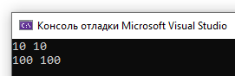
Указатели
#include <stdio.h>
void main() {
int k; // переменная k (целый тип)
int* pk; // указатель на int
k = 10; // переменная k = 10
pk = &k; // указатель pk указывает на переменную k
// *pk – обращение через указатель к переменной
printf("%d %d\n", k, *pk);
*pk = 100;
printf("%d %d\n", k, *pk);
}

Slide 44
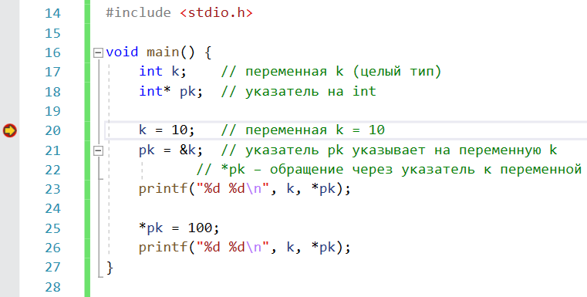
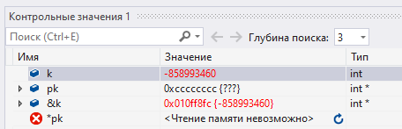
Указатели – трассировка (1)

Slide 45
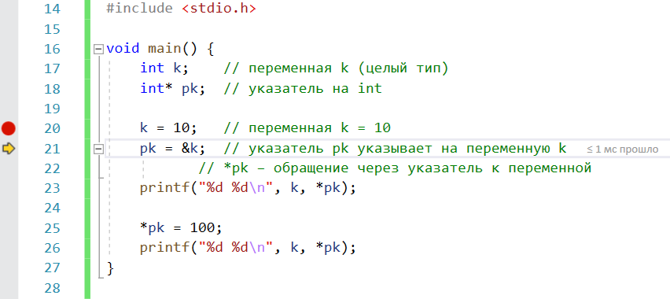
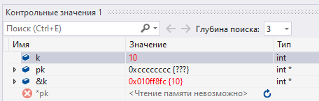
Указатели – трассировка (2)

Slide 46
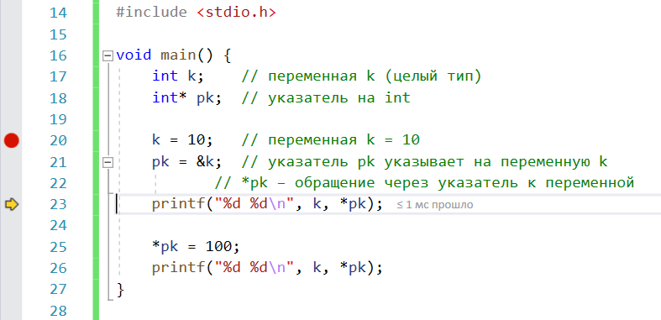
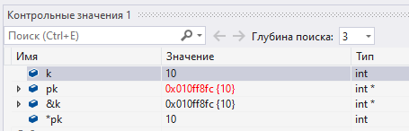
Указатели – трассировка (3)

Slide 47
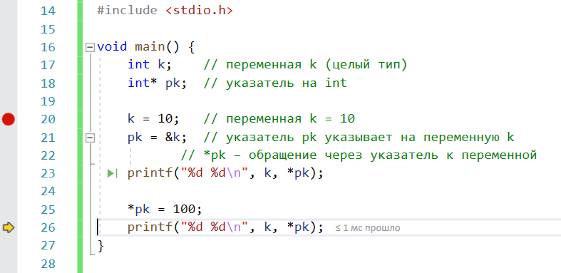
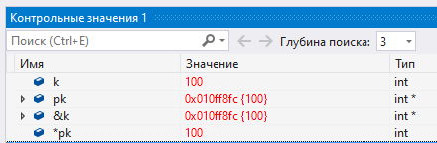
Указатели – трассировка (4)

Slide 48
Связь массивов и указателей
#include <stdio.h>
void main() {
int a[8] = {0, 1, 2, 3, 4, 5, 6, 7};
int* p0 = &a[0];
int* p1 = &a[1];
int* p7 = &a[7];
int* p00 = a;
int* p01 = a + 1;
int* p07 = a + 7;
*p0 = 100;
*p01 = 200;
}

Slide 49
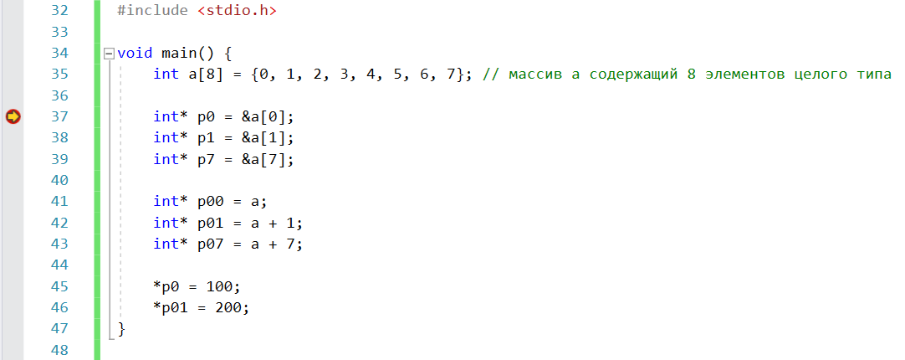
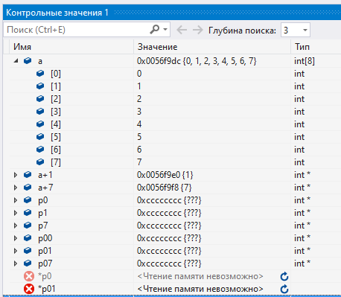
Связь массивов и указателей (1)

Slide 50
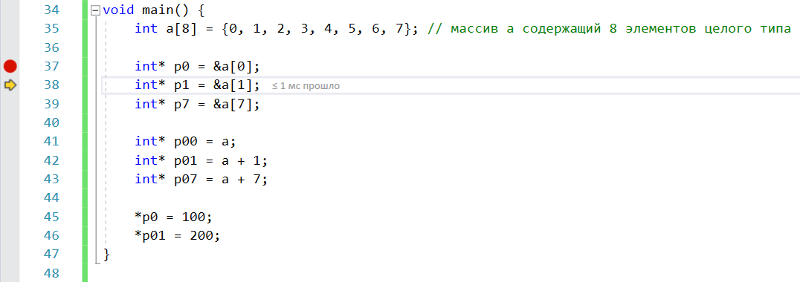
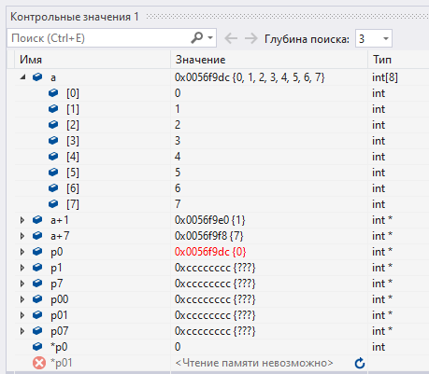
Связь массивов и указателей (2)

Slide 51
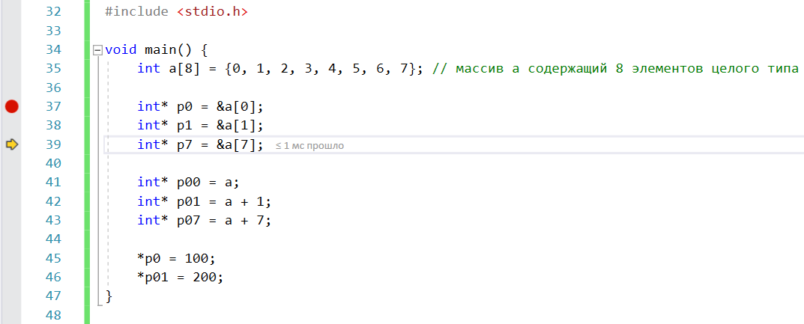
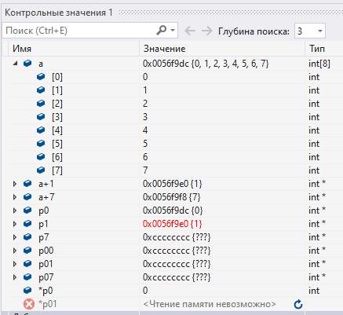
Связь массивов и указателей (3)

Slide 52
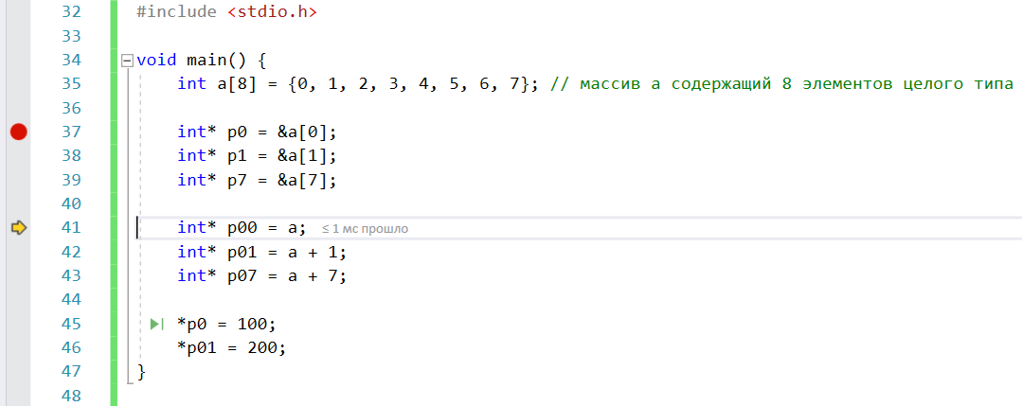
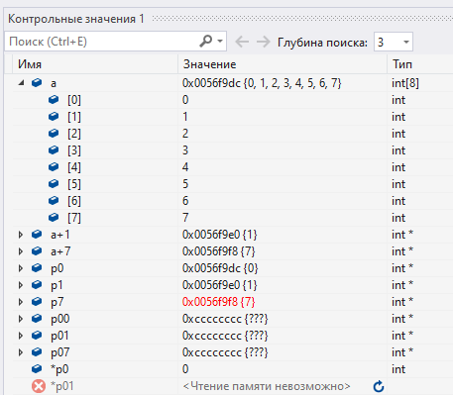
Связь массивов и указателей (4)

Slide 53
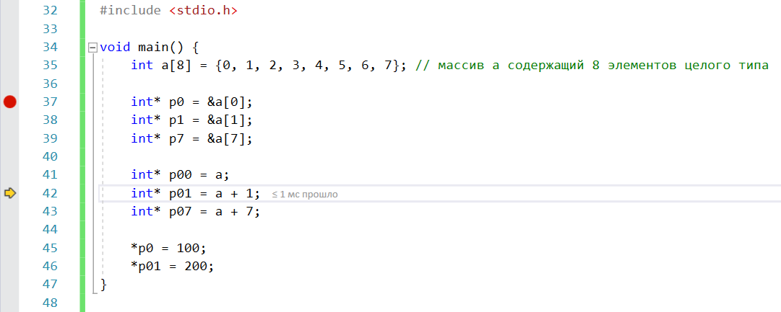
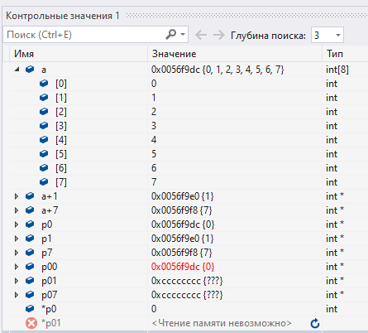
Связь массивов и указателей (5)

Slide 54
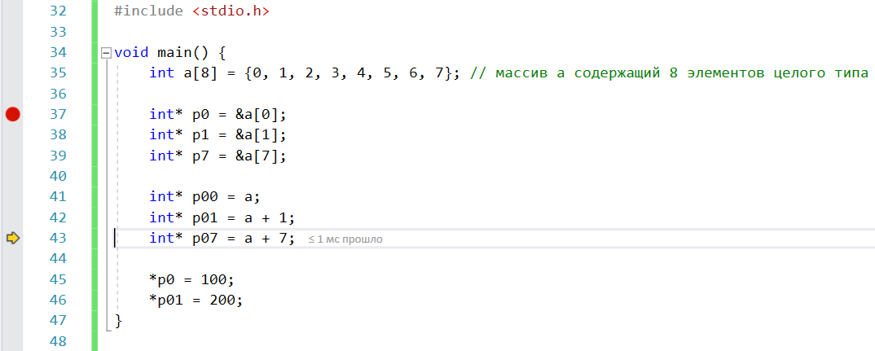
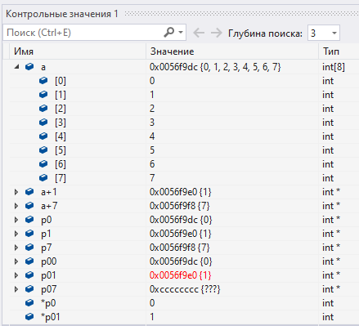
Связь массивов и указателей (6)

Slide 55
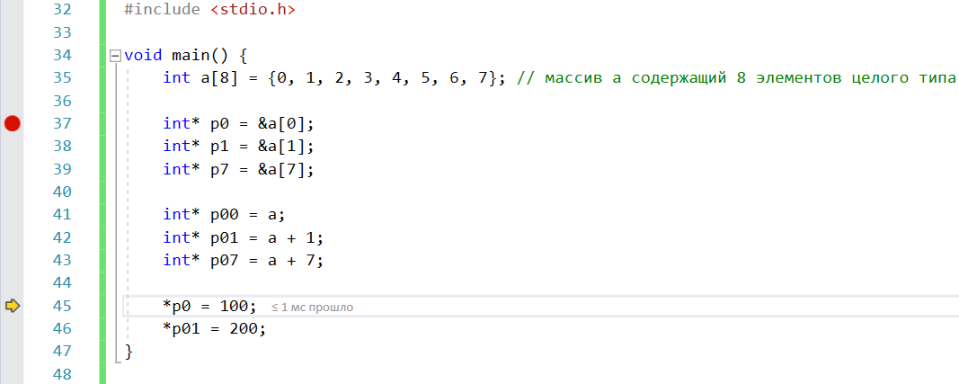
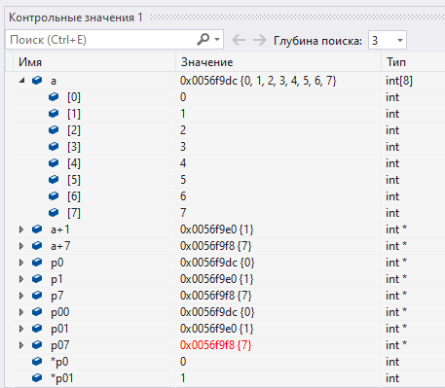
Связь массивов и указателей (7)

Slide 56
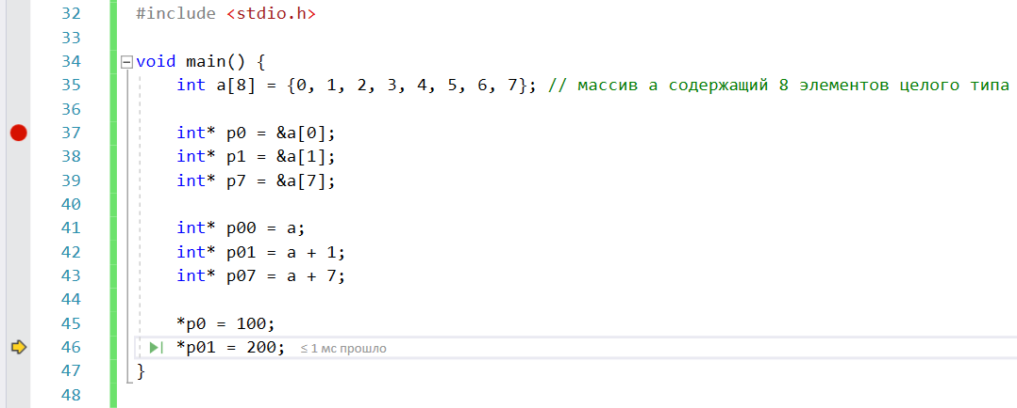
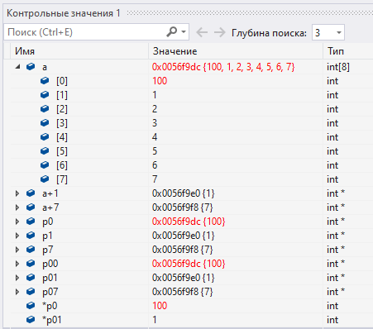
Связь массивов и указателей (8)

Slide 57
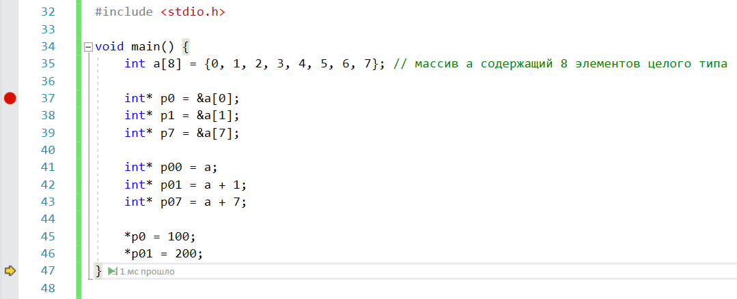
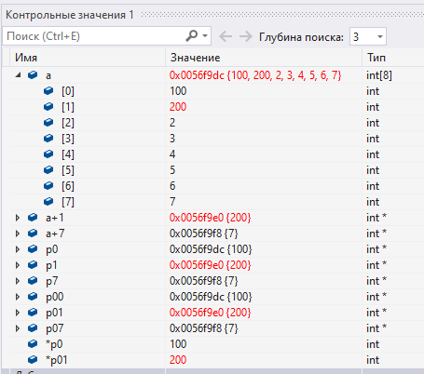
Связь массивов и указателей (9)

Slide 58
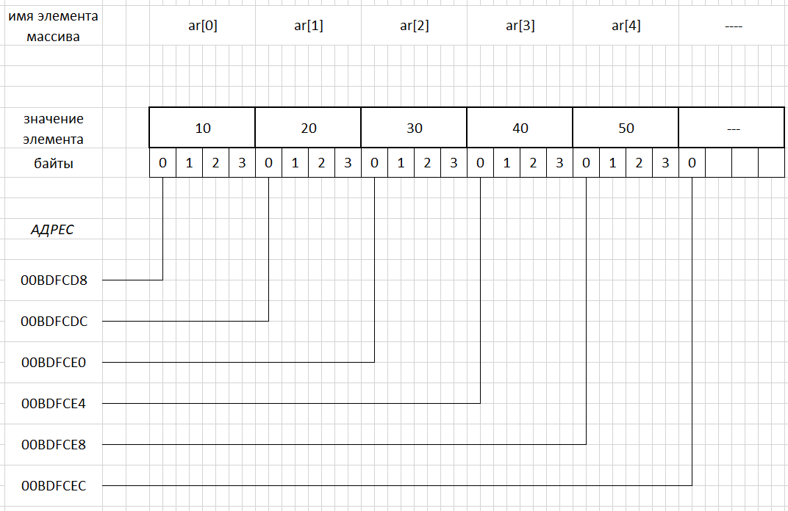
Массив ar1
#include <stdio.h>
void main() {
int ar[5] = { 10, 20, 30, 40, 50 };

Slide 59
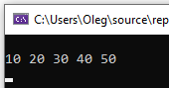
Вывод массива
int i;
printf("\n");
for (i = 0; i < 5; i++)
printf("%d ", ar[i]);
printf("\n");

Slide 60
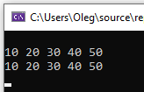
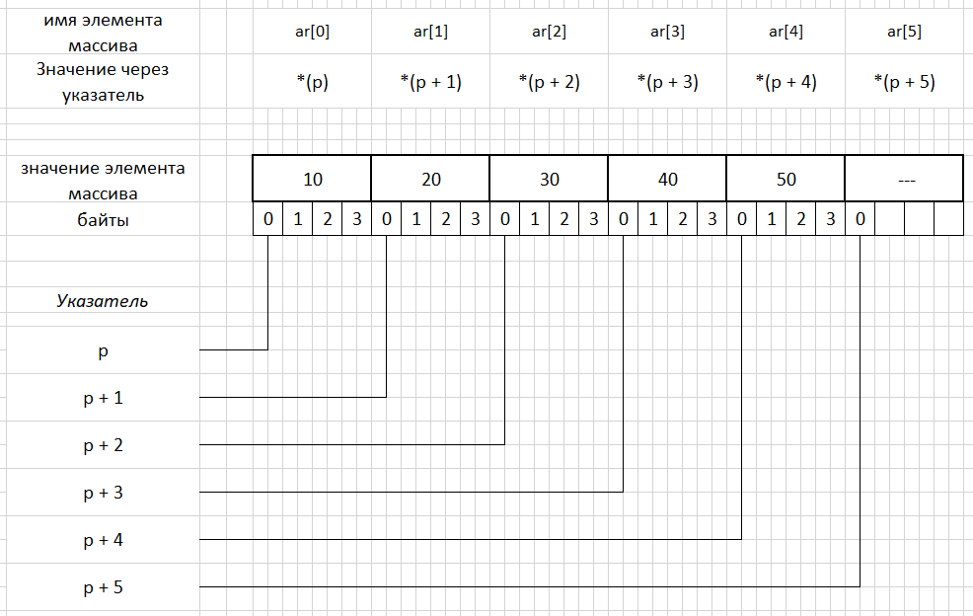
Вывод массива при помощи указателей
int* p;
p = ar;
for (i = 0; i < 5; i++)
printf("%d ", *(p + i));
printf("\n");

Slide 61
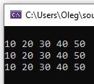

Вывод массива при помощи указателей (v 2)
int* p1;
p1 = ar;
for (i = 0; i < 5; i++)
printf("%d ", *(p1++));
printf("\n");

Slide 62


Вывод массива при помощи указателей (v 3)
p1 = ar;
while (p1 - ar < 5)
printf("%d ", *(p1++));
printf("\n");

Slide 63


Нечто особое
printf("!!!!\n");
p1 = ar + 4;
while (p1 >= ar)
printf("%d ", *(p1--));
printf("\n");

Slide 64


Нечто совсем особое
printf("\n");
for (i = 0; i < 5; i++)
printf("%d ", i[ar]);
printf("\n");

Slide 65

Нечто совсем особое
printf("\n");
for (i = 0; i < 5; i++)
printf("%d ", i[ar]);
printf("\n");

Slide 66
Массивы и указатели – еще раз
int a[8] = {0, 1, 2, 3, 4, 5, 6, 7};
a ≡ &a[0]
a + 1 ≡ &a[1] ➔ *(a + 1) ≡ a[1]
a + 1 ≡ 1 + a ➔ a[1] ≡ *(a + 1) ≡ *(1 + a) ≡ 1[a]
a + i ≡ &a[i] ➔ *(a + i) ≡ a[i]
a + i ≡ i + a ➔ a[i] ≡ *(a + i) ≡ *(i + a) ≡ i[a]

Slide 67
Операции над указателями
#include <stdio.h>
void main() {
int a[8] = {10, 20, 30, 40, 50, 60, 70, 80};
int* p1 = &a[1];
int* p2 = &a[7];
int* p3 = p1 + 2; //1: К указателю добавляем целое число
int* p4 = p2 - 3; //2: Из указателя вычитаем целое число
int d = p2 - p1; //3: Из одного указателя вычитаем другой
printf("%d %d %d %d %d", *p1, *p2, *p3, *p4, d);
}

Slide 68
Что можно почитать про «Указатели и массивы»
Курс Лекций по Языку Си. Указатели и массивы - https://learnc.info/c/arrays_vs_pointers.html
Язык программирования Си. Глава 5. Указатели и массивы - https://cpp.com.ru/kr_cbook/ch5kr.html

Slide 70
Использование указателей при обработке строк

Slide 71
Собственная реализация strlen v2
int strlen_my(char s[])
{
char* p = s;
while (*p++);
return p - s - 1;
}
void main() {
char s[10] = "Hi!";
printf("len = %d\n", strlen_my(s));
s[3] = ' '; s[4] = '\0';
printf("len = %d\n", strlen_my(s));
s[4] = 'W'; s[5] = 'o'; s[6] = 'r'; s[7] = 'l';
s[8] = 'd'; s[9] = '\0';
printf("len = %d\n", strlen_my(s));
}

Slide 72

Собственная реализация strlen v2 (2)
int strlen_my(char s[])
{
char* p = s;
while (*p++);
return p - s - 1;
}
char s[10] = "Hi!";
printf("len = %d\n", strlen_my(s));

Slide 73

Собственная реализация strlen v2 (3)
int strlen_my(char s[])
{
char* p = s;
while (*p++);
return p - s - 1;
}
char s[10] = "Hi!";
s[3] = ' '; s[4] = '\0';
printf("len = %d\n", strlen_my(s));

Slide 74

Собственная реализация strlen v2 (4)
int strlen_my(char s[])
{
char* p = s;
while (*p++);
return p - s - 1;
}
char s[10] = "Hi!";
s[3] = ' '; s[4] = '\0';
s[4] = 'W'; s[5] = 'o'; s[6] = 'r'; s[7] = 'l';
s[8] = 'd'; s[9] = '\0';
printf("len = %d\n", strlen_my(s));

Slide 75
Собственная реализация strcpy
int strcpy_my(char* dest, char* src)
{ while (*dest++ = *src++);
}
void main() {
char src[] = "Button";
char dest[10];
printf("src = %s, dest = %s\n", src, dest);
strcpy_my(dest, src);
printf("src = %s, dest = %s\n", src, dest)n;
}

Slide 76

Собственная реализация strcpy (2)
int strcpy_my(char* dest, char* src)
{ while (*dest++ = *src++);
}
char src[] = "Button";
char dest[10];
strcpy_my(dest, src);

Slide 77
Собственная реализация strcat
int strcat_my(char* dest, char* src)
{
while (*dest) dest++;
while (*dest++ = *src++);
}
void main() {
char src[] = "Button";
char dest[10] = "<>";
printf("src = %s, dest = %s\n", src, dest);
strcat_my(dest, src);
printf("src = %s, dest = %s\n", src, dest);
strcat_my(dest, "!");
printf("src = %s, dest = %s\n", src, dest);
}

Slide 78

Собственная реализация strcat (2)
int strcat_my(char* dest, char* src)
{
while (*dest) dest++;
while (*dest++ = *src++);
}
char src[] = "Button";
char dest[10] = "<>";
strcat_my(dest, src);
strcat_my(dest, "!");

Slide 80
Ввод строк с клавиатуры

Slide 81

Ввод при помощи scanf
#define _CRT_SECURE_NO_WARNINGS
#include <stdio.h>
#include <Windows.h>
void main() {
SetConsoleCP(1251);
SetConsoleOutputCP(1251);
char f[30], i[30], o[30];
printf("Фамилия:");
scanf("%s", f);
printf("Имя:");
scanf("%s", i);
printf("Имя:");
scanf("%s", o);
printf("%s %s %s", f, i, o);
}

Slide 82
Ввод при помощи scanf_s
//#define _CRT_SECURE_NO_WARNINGS
#include <stdio.h>
#include <Windows.h>
void main() {
SetConsoleCP(1251);
SetConsoleOutputCP(1251);
char f[30], i[30], o[30];
printf("Фамилия:");
scanf_s("%s", f, 30);
printf("Имя:");
scanf_s("%s", i, 30);
printf("Имя:");
scanf_s("%s", o, 30);
printf("%s %s %s", f, i, o);
}

Slide 83

Ввод при помощи fgets
#include <stdio.h>
#include <Windows.h>
void main() {
SetConsoleCP(1251);
SetConsoleOutputCP(1251);
char f[30], i[30], o[30];
printf("Фамилия:");
fgets(f, 30, stdin);
printf("Имя:");
fgets(i, 30, stdin);
printf("Имя:");
fgets(o, 30, stdin);
printf("%s %s %s", f, i, o);
}

Slide 85
Лабораторная работа №20
Знакомство с обработкой строк и символов

Slide 86


Задача 1 – Hello по русски!

Slide 87
Задача 1+ – Hello по русски!
1. Закомментируйте строку SetConsoleCP(1251);
Запустите программу – посмотрите что получилось.
Раскомментируйте!
2. Закомментируйте строку SetConsoleOutputCP (1251);
Запустите программу – посмотрите что получилось.
Раскомментируйте!
3. Попробуйте ввести длинное имя – «Иван Иванович Иванов»
Посмотрите что получилось? Почему так получилось?

Slide 88



Задача 2
Ввести символ CH
Вывести на экран 20 символов с кодами от CH до CH+19

Slide 89


Задача 3*
Ввести символ CH
Вывести на экран 30 символов с кодами от CH до CH-29

Slide 90


Задача 4
Ввести строку s. Подсчитать, сколько в ней пробелов

Slide 91

Задача 5*
Ввести строку s. Все пробелы в ней заменить символом ‘#’.
После обработки получившуюся строку вывести в консоль

Slide 92




Задача 6.1
Ввести строку s. Все цифры в ней заменить символом ‘$‘.
Используйте стандартную функцию isdigit()

Slide 93


Задача 6.2
Ввести строку s. Все цифры в ней заменить символом ‘$‘
Используйте свою собственную реализацию функции isdigit()

Slide 94


Задача 7.1
Ввести строку s (без русских символов). Все маленькие латинские буквы превратить в большие
Используйте стандартную функцию toupper

Slide 95


Задача 7.2*
Ввести строку s с русскими и латинскими символами. Все маленькие буквы превратить в большие.
Используйте свою собственную реализацию функции toupper

Slide 96
Задача 8*
Создать на основе разработанного кода проект с собственным модулем.

Slide 97

Задача 8* (1)
Создаем новый проект

Slide 98

Задача 8* (2)
Создаем файл для главного модуля – в нем будет находиться main()

Slide 99

Задача 8* (3)
В главный модуль вставляем код main() с реализацией задачи 7.2

Slide 100

Задача 8* (4)
Создаем второй модуль – в нем будут находиться наши собственные реализации функций isDigitMy, toUpperAll и других.

Slide 101

Задача 8* (5)
В CPP файл второго модуля вставляем код функций isDigitMy, toUpperAll

Slide 102

Задача 8* (6)
Создаем заголовочный файл для второго модуля

Slide 103

Задача 8* (7)
В заголовочный файл второго модуля добавляем прототипы функций isDigitMy, toUpperAll

Slide 104

Задача 8* (8)
В главный модуль включаем заголовочный файл нашего второго модуля

Slide 105

Задача 8* (9)
В CPP файл нашего второго модуля включаем заголовочный файл нашего же второго модуля

Slide 106

Задача 8* (10)
Собираем код

Slide 107

Задача 8* (11)
Запускаем на выполнение!

Slide 108
Задача 9 *
Реализовать собственную версию функции int strlen(char *)
Добавить ее во второй модуль
Написать код для проверки работоспособности этой функции – можно использовать код из лекции

Slide 109
Задача 10 **
Реализовать собственную версию функции int strcmp (char *, char *)
Добавить ее во второй модуль
Написать код для проверки работоспособности этой функции – можно использовать код из лекции

Slide 110
Задача 11 **
Реализовать собственную версию функции void strcpy (char *, char *)
Добавить ее во второй модуль
Написать код для проверки работоспособности этой функции – можно использовать код из лекции

Slide 111
Задача 12 **
Реализовать собственную версию функции void strcat (char *, char *)
Добавить ее во второй модуль
Написать код для проверки работоспособности этой функции – можно использовать код из лекции

Slide 112
Домашнее задание - часть 1
Доделать задачи с *, которые не были сделаны в классе.
Все собственные функции должны быть собраны во втором модуле.
В главном модуле для каждой из задач должен быть отдельный метод, в котором выполняет ввод, обработка и вывод.
** - если вы претендуете на уровень «Выше среднего» крайне полезно также доделать задачи с **

Slide 113
Домашнее задание - часть 2
Сделать индивидуальную задачу - выберите свой вариант преобразования – согласно номера в журнале!
Общее задание:
Нужно ввести одну строку с клавиатуры.
Введенную строку нужно вывести без изменений (для контроля) и вывести после обработки описанной в вашем варианте:
Все маленькие латинские буквы заменить символом ‘#’.
Все гласные латинские буквы заменить символом ‘&’.
Все согласные латинские буквы заменить символом ‘&’.
Все гласные большие латинские буквы заменить символом ‘$’.
Все гласные маленькие латинские буквы заменить символом ‘@’.
Все цифры заменить символом ‘X’.
Все латинские буквы сделать большими.
Все латинские буквы сделать маленькими.
Все символы за исключением латинских букв, заменить символом ‘_’ (подчеркивание).
Все знаки препинания заменить символом ‘_’ (подчеркивание).
Все символы арифметических операций, заменить символом ‘_’ (подчеркивание).

Slide 114
ИТОГО по лабораторной работе 20
Попробовали работать с символами
Попробовали работать со строками
Написали несколько собственных функций по обработке символов и строк
* Создали свой собственный модуль с созданными функциями обработки строк

Slide 116
Лабораторная работа №21
Изучение стандартной библиотеки Си. Модули обработки символов и строк

Slide 117
Задача 1 – Найти в интернете информацию
Нужно найти в интернете описание модулей ctype.h и string.h
Изучить поверхностно это описание.
Можно использовать например такие строки поиска:
«ctype.h язык Си»
«string.h язык Си»

Slide 118
Задача 2 – Выбрать функции для подробного изучения
Используя информацию из Интернета изучить список функций в модулях ctype.h и string.h.
Из модуля ctype.h взять функции isdigit, isupper, toupper
Из модуля ctype.h взять еще от 1 до 5 функций.
Из модуля string.h взять функции strlen, strcpy, strcmp.
Из модуля string.h взять еще от 1 до 5 функций.
Таким образом у каждого студента будет выбрано для изучения по 4-8 функций из каждого из модулей ctype.h и string.h
Список функций, которые нельзя выбирать – isalpha, strcat (они взяты в качестве образца ниже!)

Slide 119
Задача 3 – Подготовить код для одной из выбранных функций
Нужно подготовить код с комментариями, которого достаточно для того, чтобы вспомнить самому или объяснить другому как работает описываемая функция.
Структура:
Источник информации (работающая ссылка)
Краткое описание - с указанием что делает функция, перечислением всех параметров и возвращаемого значения.
Код в котором есть образцы входных данных, есть пример использования функции, и есть вывод результата выполнения функции. Пример использования функции пояснен в коде - в виде комментариев.

Slide 120
Задача 3. Образец выполнения на примере isalpha() - 1
// Источник информации: https://ru.wikipedia.org/wiki/Ctype.h
// Краткое описание:
// int isalpha(int c);
// Возвращает ненулевое значение, если её аргумент является буквой,
// в противном случае возвращается нуль.
void testIsAlpha1() {
printf("Тест функции isalpha()\n");
// Найти в строке все вхождения букв и заменить их на символ '!’
char s[] = "I have 32 USD and 5 EUR! ";
printf("s = %s\n", s);
int i = 0;
while (s[i] != '\0') {
if (isalpha(s[i])) {
s[i] = '!’;
}
i++;
}
printf("s = %s\n", s);
}

Slide 121

Задача 3. Образец выполнения на примере isalpha() - 2
#include <stdio.h>
#include <string.h>
#include <ctype.h>
#include <Windows.h>
void main() {
SetConsoleCP(1251);
SetConsoleOutputCP(1251);
testIsAlpha1();
//testIsAlpha2();
testIsAlpha3();
}

Slide 122
Задача 3. Образец выполнения на примере isalpha() - 3
void testIsAlpha2() {
printf("Тест функции isalpha()\n");
// Найти в строке все вхождения букв и заменить их на символ '!’
char s[] = "I have 32 USD and 5 EUR! Привет!";
printf("s = %s\n", s);
int i = 0;
while (s[i] != '\0') {
if (isalpha(s[i])) {
s[i] = '!’;
}
i++;
}
printf("s = %s\n", s);
}

Slide 123
Задача 3. Образец выполнения на примере isalpha() - 4
void testIsAlpha3() {
printf("Тест функции isalpha()\n");
// Найти в строке все вхождения букв и заменить их на символ '!’
char s[] = "I have 32 USD and 5 EUR! Проверим русские буквы";
printf("s = %s\n", s);
int i = 0;
while (s[i] != '\0') {
if (isalpha((unsigned char)s[i])) {
s[i] = '!’;
}
i++;
}
printf("s = %s\n", s);
}

Slide 124
Задача 4-10+ Подготовить код для каждой из выбранных функций
Как и в задаче 3 нужно подготовить код с комментариями, которого достаточно для того, чтобы вспомнить самому или объяснить другому как работает описываемая функция.
Структура:
Источник информации (работающая ссылка)
Краткое описание - с указанием что делает функция, перечислением всех параметров и возвращаемого значения.
Код в котором есть образцы входных данных, есть пример использования функции, и есть вывод результата выполнения функции. Пример использования функции пояснен в коде - в виде комментариев.
В качестве образца можно использовать код из задачи 3.
Примеры кода можно брать откуда угодно – из интернета, из книг, из примеров из лекции, придумывать самому, просить подсказать друзей.

Slide 125
Задача 4. Образец выполнения на примере strcat() - 1
// Источник информации: http://all-ht.ru/inf/prog/c/func/strcat.html
// Краткое описание:
// char *strcat (char *destination, const char *append);
// Аргументы:
// destination – указатель на массив в который будет добавлена строка.
// append – указатель на массив из которого будет скопирована строка.
//
// Возвращаемое значение :
// Функция возвращает указатель на массив, в который добавлена строка(destination).
//
// Описание :
// Функция strcat добавляет в строку, на которую указывает аргумент destination,
// строку, на которую указывает аргумент append.
// Символ конца строки помещается в конце объединенных строк.
// Если строки перекрываются, результат объединения будет не определен.

Slide 126
Задача 4. Образец выполнения на примере strcat() - 2
void testStrCat() {
printf("Тест функции strcat()\n");
char src[] = "Button";
char dest[10] = "<>";
printf("src = %s, dest = %s\n", src, dest);
strcat(dest, src);
printf("src = %s, dest = %s\n", src, dest);
strcat(dest, "!");
printf("src = %s, dest = %s\n", src, dest);
}
void main() {
SetConsoleCP(1251);
SetConsoleOutputCP(1251);
testStrCat();
}

Slide 127
ИТОГО по лабораторной работе 21
Попробовали самостоятельно найти информацию по стандартным функциям.
Потренировали создавать образцы использования стандартных функций.

Slide 129
ИТОГО по лекции 11
ASCII !!!
ASCIIZ !!!!!!!!
Вспомнили про указатели.
Узнали про операции над указателями (не только можно присваивать, получать адрес и обращаться к значению, но и складывать и вычитать!)
Узнали про связь указателей и массивов
Познакомились с десятком стандартных функций.
Получили задание и разобрали что делать на ЛР20 и ЛР21!

